Slide 1
花宫网银
陈存腾 林海云 杨旭瑜

Slide 2
我们的用户：
角色名称 | 职责描述
银行系统管理员 | 创建、修改、删除工作人员账号密码，修改存贷款利率等核心信息。
业务操作员 | 添加删除用户账号和个人信息，办理存款转账，开通网银业务等与用户直接相关的业务。
银行客户 | 修改网上银行密码，查询账号余额，转账，查询交易记录以及其他个人业务。

Slide 3
管理员权限
功能类别 | 子功能
管理业务操作员账号信息 | 创建业务操作员账号
 | 修改业务操作员账号信息
 | 删除工作人员账号密码
修改存贷款利率 | 修改存贷款利率

Slide 4
业务操作员:
功能类别 | 子功能
管理用户账号 | 添加用户账号和个人信息
 | 删除用户账号和个人信息
办理存款转账 | 办理存款转账
开通网银业务 | 开通网银业务

Slide 5
普通用户
功能类别
我的账户
定期存款
转账汇款
银行卡业务
养老金
在线财务
理财
网上保险
信用卡
电子银行
安全中心
客服服务
在线服务

Slide 6
安全性
机密性（保证其他人无法截取）：SSL，USBkey
完整性（保证内容不被修改） ：SSL，USBkey
认证性：SSL，USBkey
不可抵赖性：USBkey
访问控制： SSL，账户密码验证
可用性：使用优秀的服务器

Slide 7
Why USB key?
双因子认证
用户的私钥是在高安全度的USB Key内产生，并且终身不可导出到USB Key外部。
拥有物理按键，防止被木马截取密码信息。

Slide 8
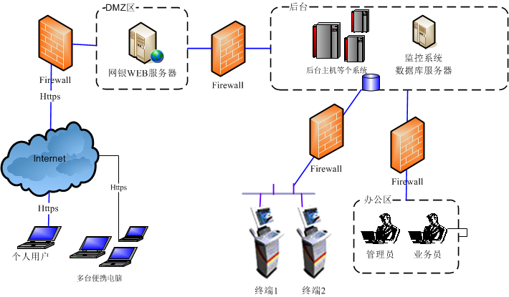
物理架构：

Slide 9
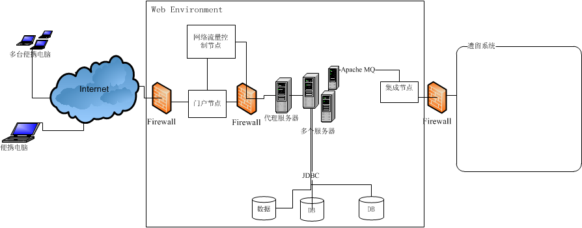
系统架构

Slide 10
界面设计
首页
登陆界面
后台欢迎界面
个人功能菜单
明细查询

Slide 11
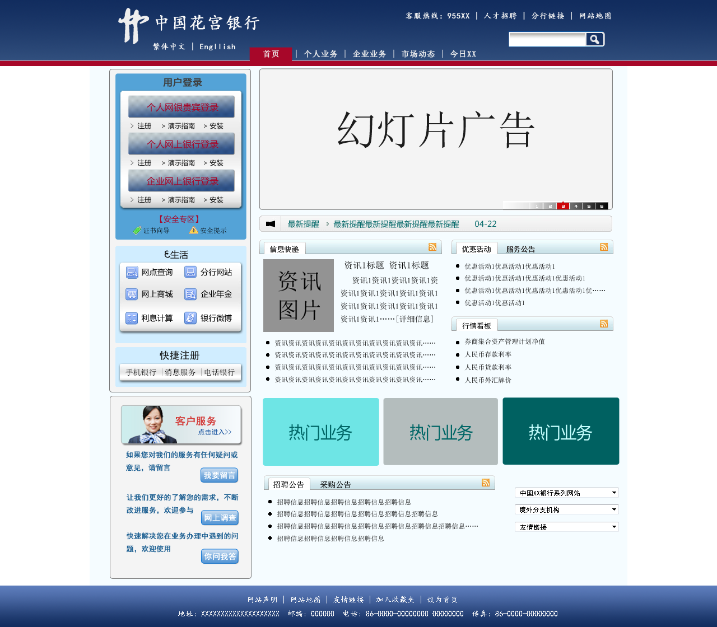

Slide 12
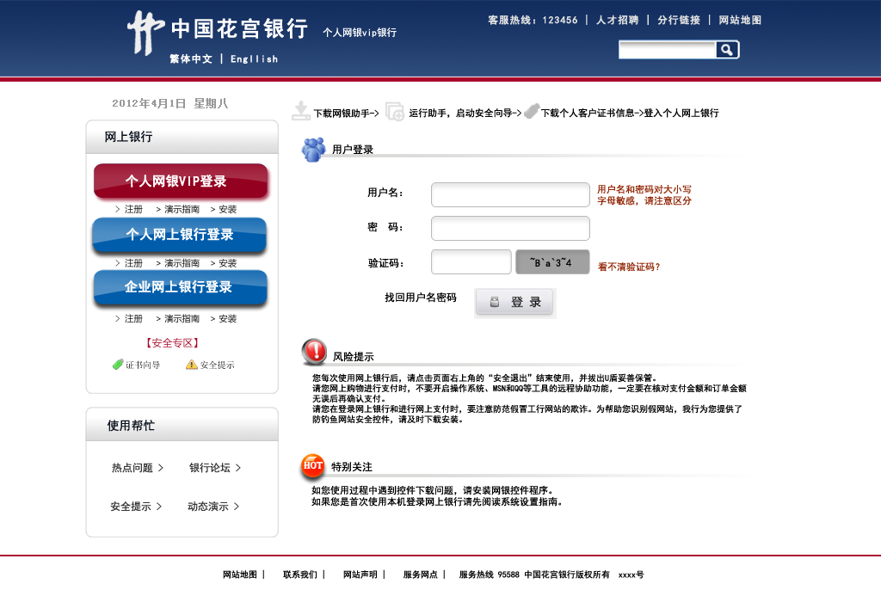

Slide 13
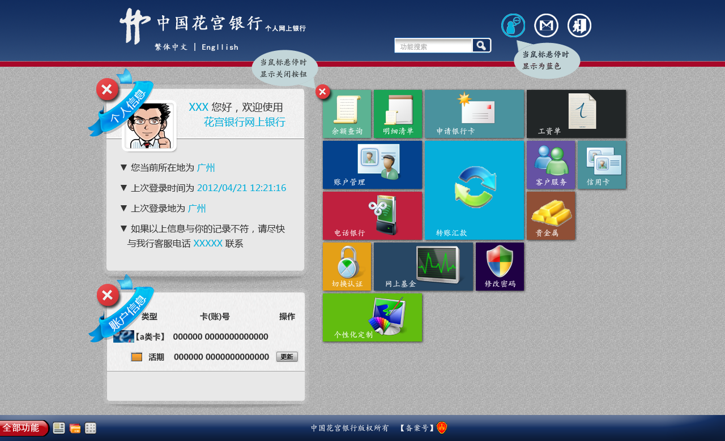

Slide 14
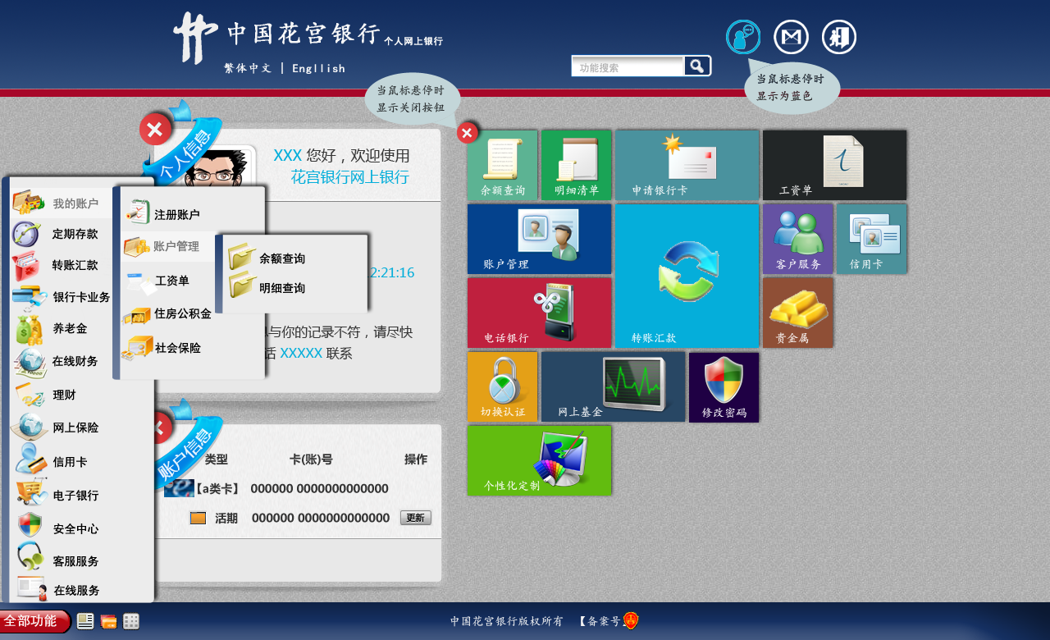

Slide 15
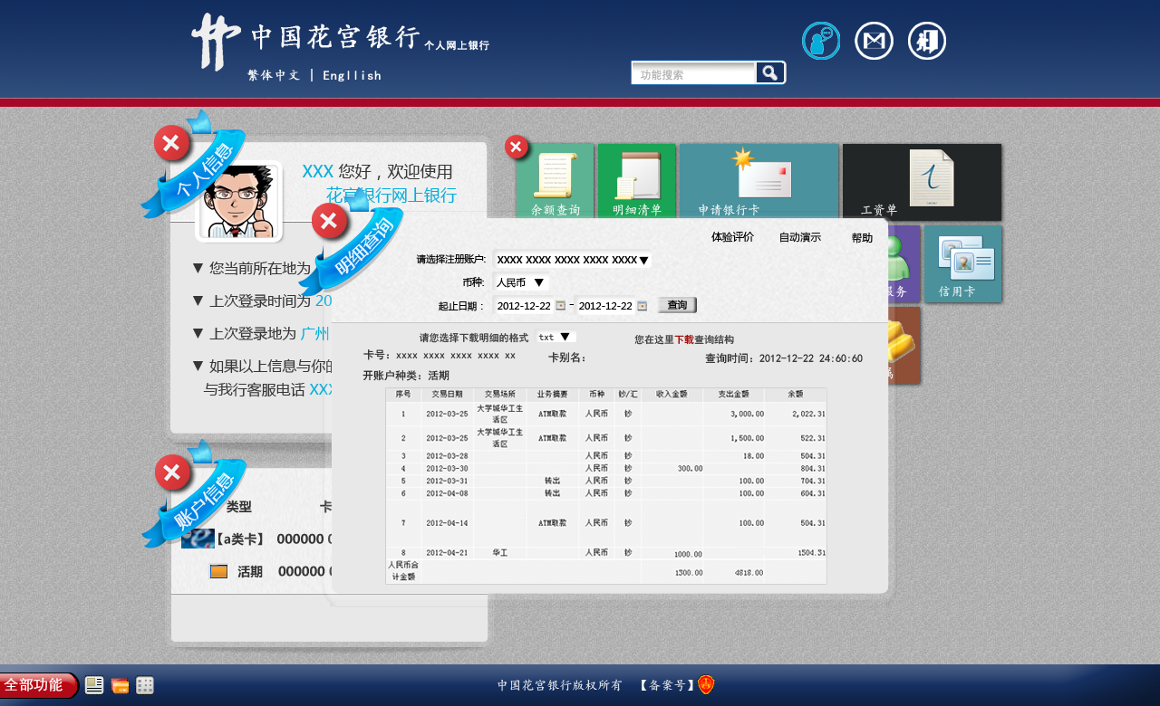

Slide 16
谢谢！

